Slide 1
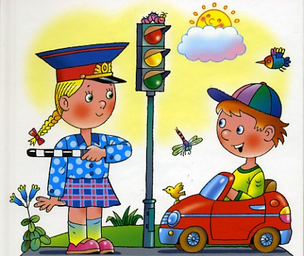
Проект «Наш безопасный маршрут»
Подготовили: Катомина И.Э. и семья Агарковых

Slide 2
Актуальность
Тема по профилактике дорожно-транспортного травматизма всегда актуальна как в учреждениях дошкольного образования, так и в семье. А как же иначе? Ведь данную необходимость диктует сама жизнь. Как же сделать так, чтобы улицы и дороги стали для наших детей безопасными? Конечно же рассказать им о правилах дорожного движения, дорожных знаках, безопасных маршрутах и прочих тонкостях, проводя мероприятия в различных формах. Причем большая часть из них должна быть иллюстрированной, театрализованной, музыкальной, игровой. Ведь в органике ребенка уже от природы заложена игра, у детей очень хорошо развито воображение, и именно только яркие моменты оставляют в сознании детей нужный пласт знаний, так необходимых ему. Любой ребенок быстрее поймет и усвоит ПДД, преподнесенные не только в обыкновенной беседе, а и в близкой детям дорожной сказке, викторине, игре. А также детям очень близки проекты, при реализации которых ребенок не только хорошо запомнит и усвоит ПДД, но и к тому же поймет, где и когда можно безопасно и весело играть.

Slide 3
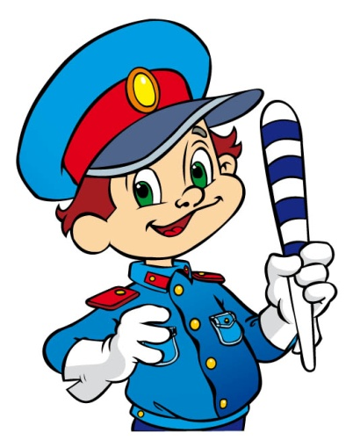
Проблема проекта: потребность в выборе безопасного пути от дома до детского сада, соблюдение правил дорожного движения, с целью сохранения собственной жизни.
Тип проекта: досугово-познавательный
Вид проекта: среднесрочный
Продолжительность проекта:
февраль – март 2015года
Руководитель проекта: Катомина И.Э., воспитатель
Участники проекта: Агарков Андрей с родителями

Slide 4
Цель проекта:
Формирование навыков безопасного поведения на дорогах через использование метода моделирования (схемы-модели безопасных маршрутов).
Задачи проекта:
Изучить наиболее безопасный путь в детский сад.
Создать условия для изучения и составления маршрутов с помощью условных обозначений.
Расширять знания ребенка о разнообразии видов маршрутов и способов передвижения по ним (пешком, на транспорте).
Применять на практике разработанные безопасные маршруты движения по направлениям: дом – детский сад; дом – магазин; дом – городской игровой комплекс.
Развивать творческие способности ребенка.

Slide 5
Ожидаемые результаты:
Ребенок познакомится с разнообразием видов маршрутов и способов передвижения по ним.
Ребенок научится самостоятельно пользоваться схемами-маршрутами безопасного движения.
Сформируются навыки в соблюдении безопасных правил в процессе дорожного движения.

Slide 6
Этапы работы над проектом
Подготовительный этап:
Подбор материала по данной теме.
Разработка плана по реализации проекта «Наш безопасный маршрут».
Подбор рисунков, планов маршрутов, фотографий о дорожных ситуациях.
Беседы «Правила безопасности на дороге», «Зачем нужно соблюдать правила дорожного движения?»

Slide 7
Основной этап:
Мой безопасный маршрут
Рассматривание наглядно-иллюстративного материала
Дидактические игры
Чтение художественных произведений
Просмотр презентации «Как правильно переходить дорогу»
Рисунок «Я шагаю по безопасному маршруту»

Slide 8
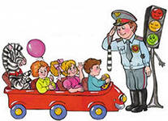
Заключительный этап:
Анализ результатов проекта
Оформление презентации

Slide 9
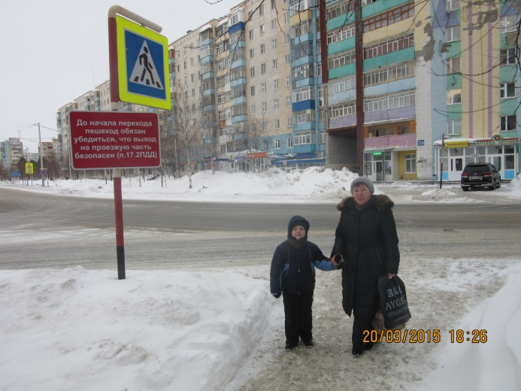
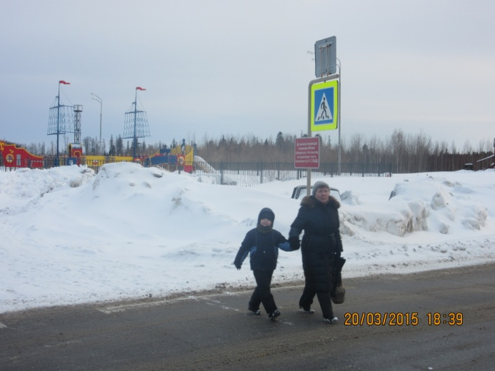
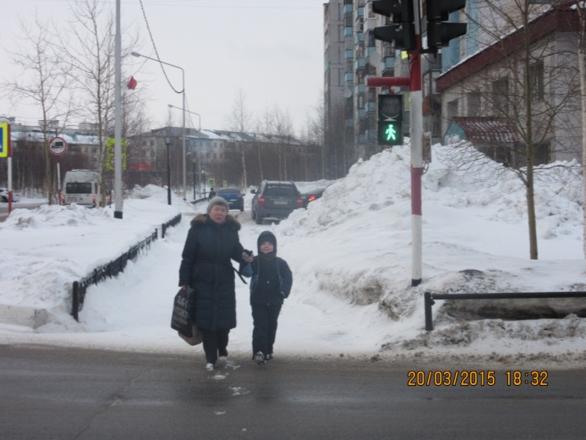
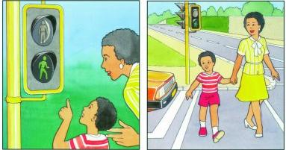
Наш безопасный маршрут

Slide 10
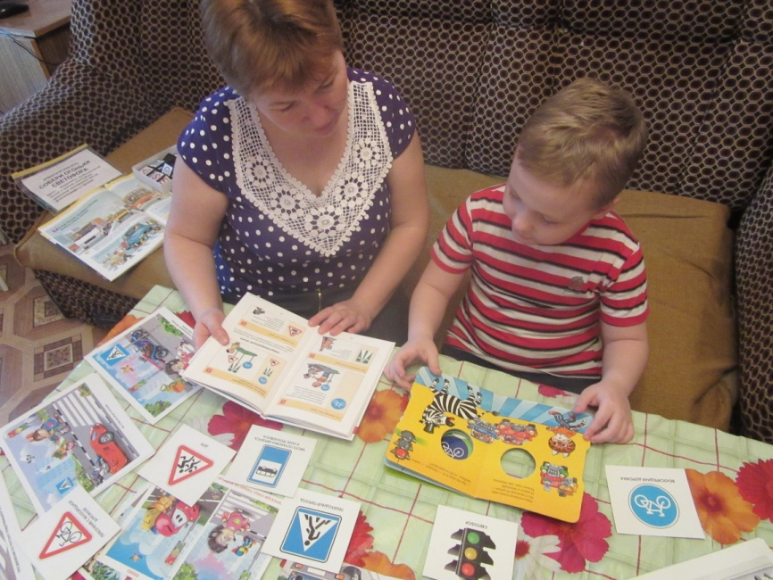
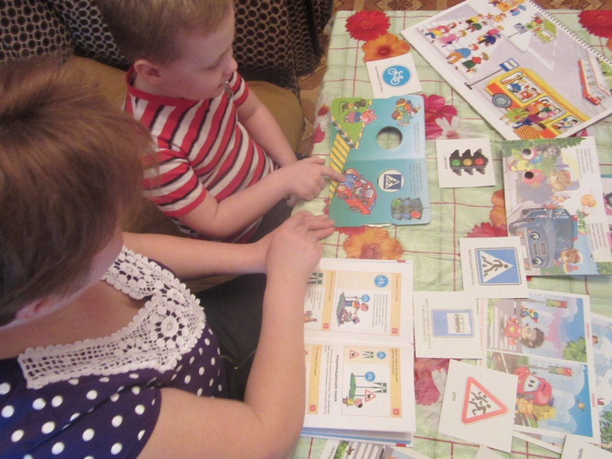
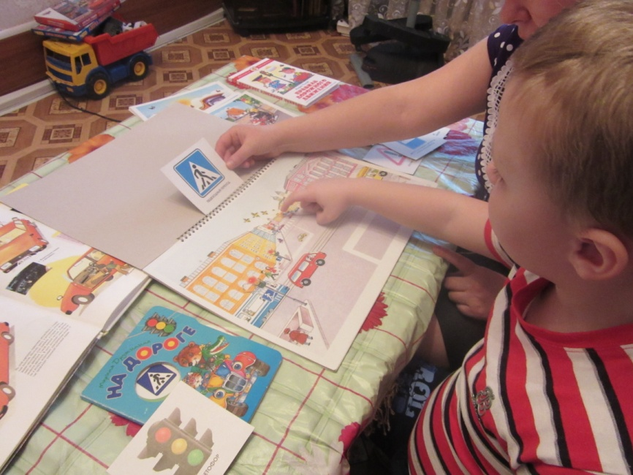
На красный свет прохода нет. Стой! Жди! Рассматривание наглядно-иллюстративного материала

Slide 11
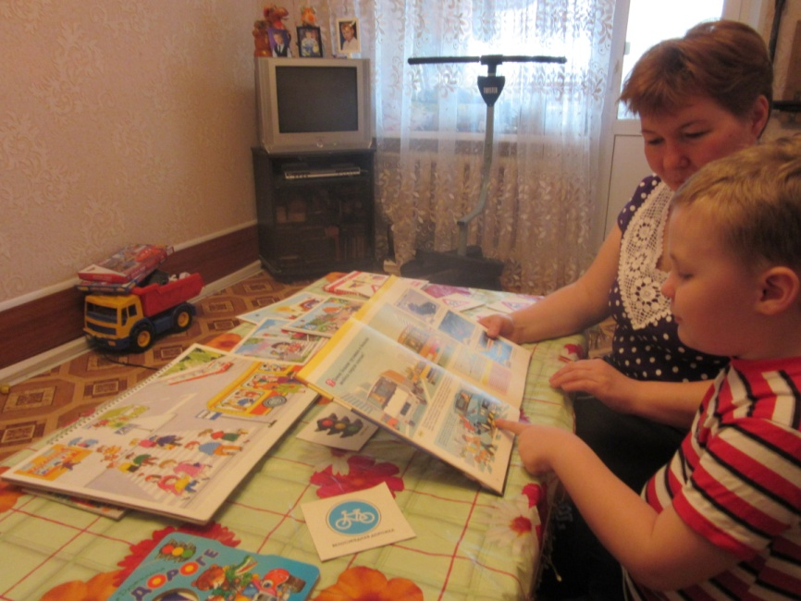
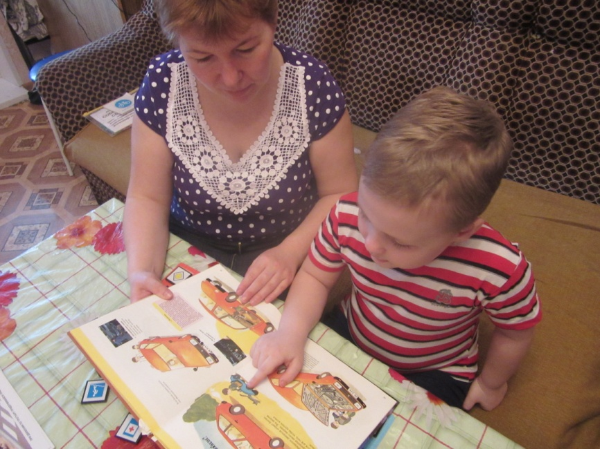
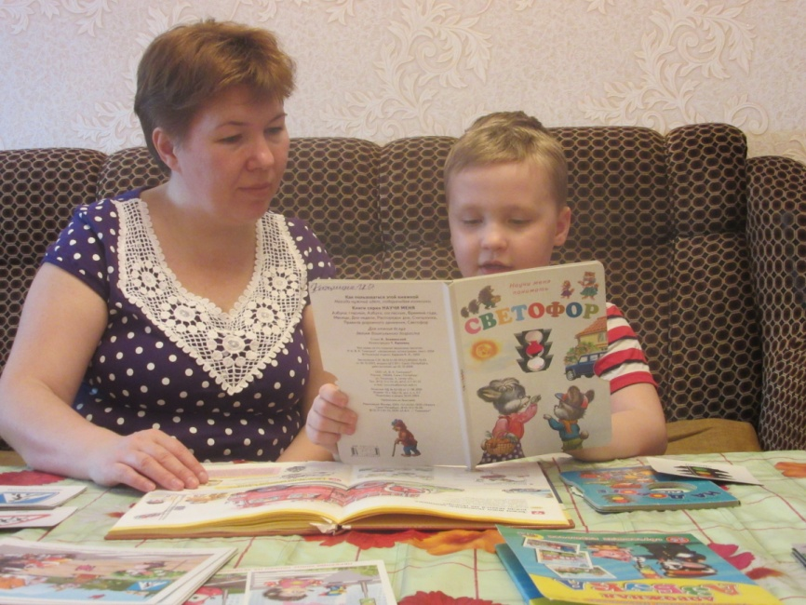
На красный свет прохода нет. Стой! Жди! Чтение художественных произведений

Slide 12
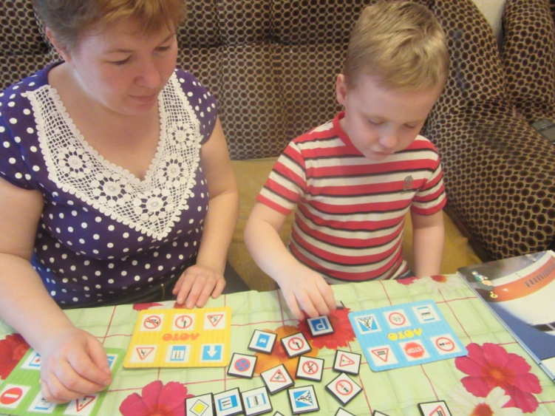
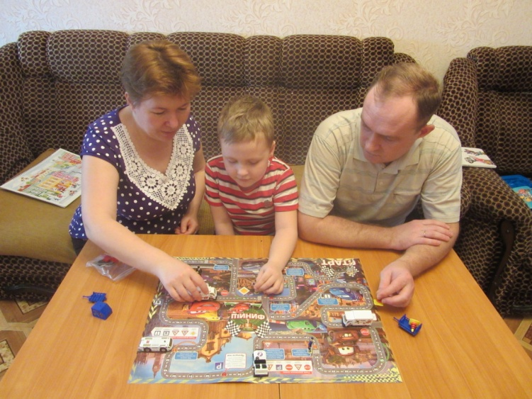
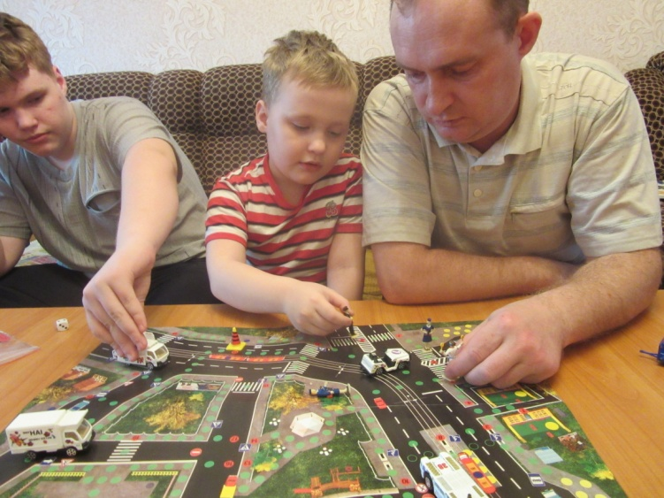
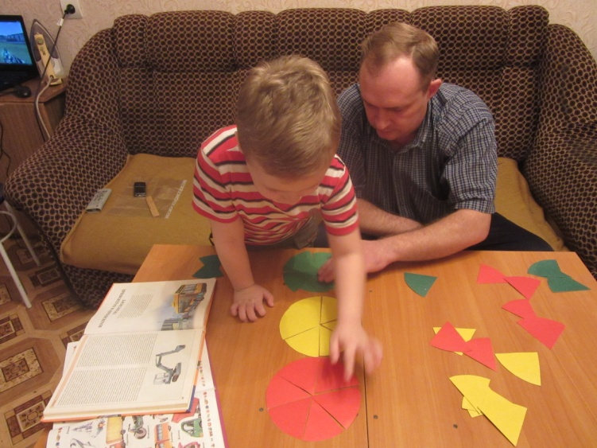
На красный свет прохода нет. Стой! Жди! Дидактические игры

Slide 13
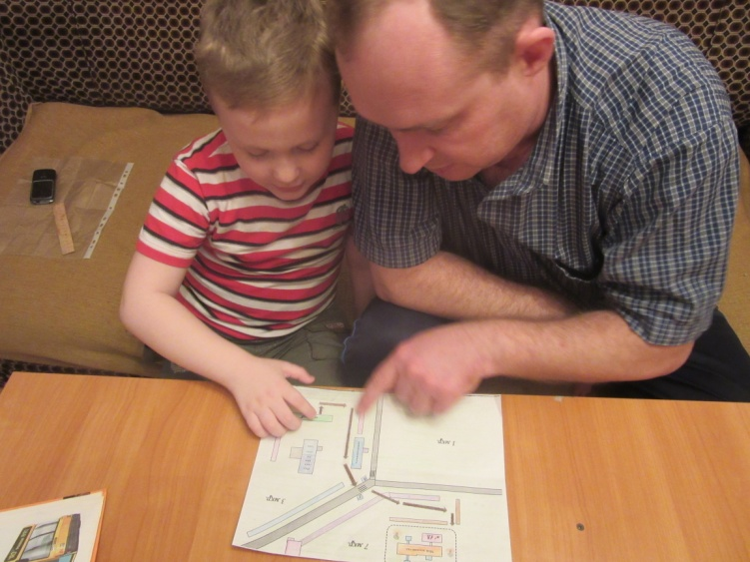
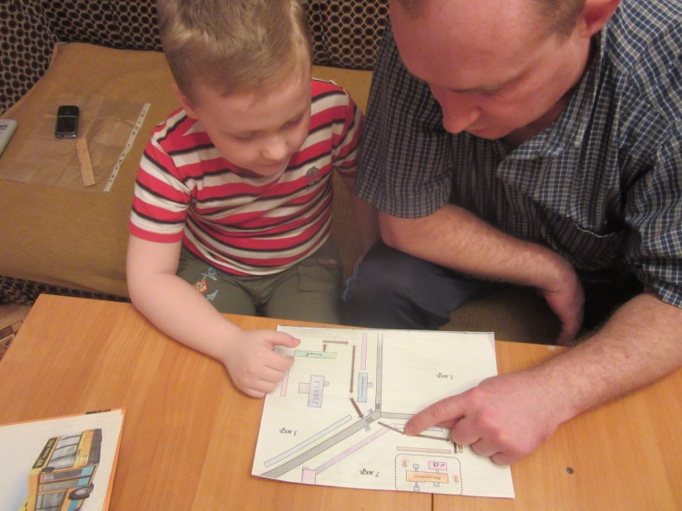
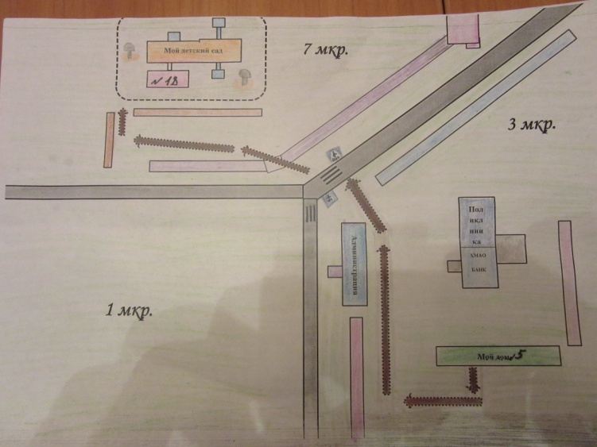
На красный свет прохода нет. Стой! Жди!
Схема-маршрут

Slide 14
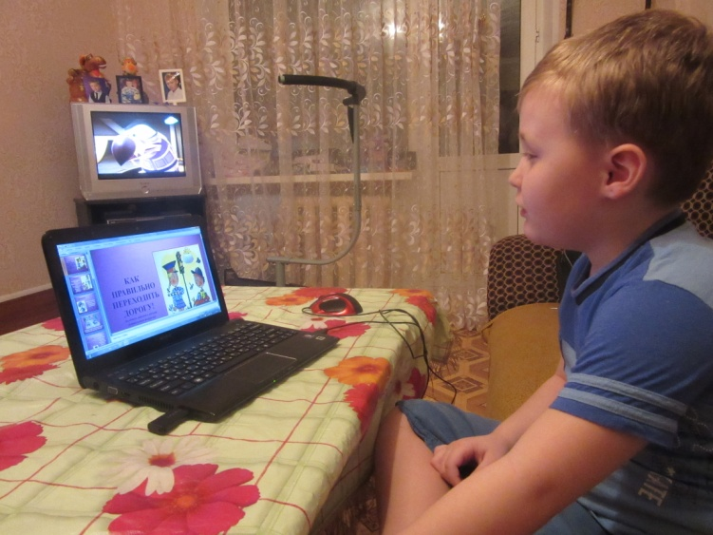
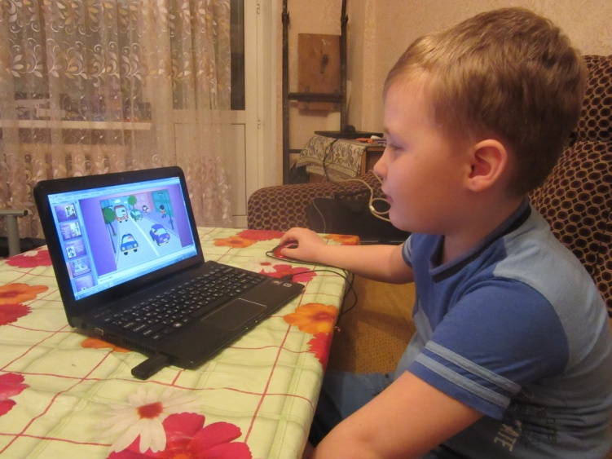
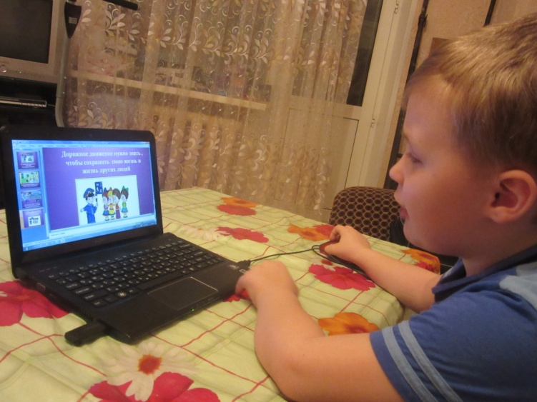
На красный свет прохода нет. Стой! Жди!
Просмотр презентации «Как правильно переходить дорогу»

Slide 15
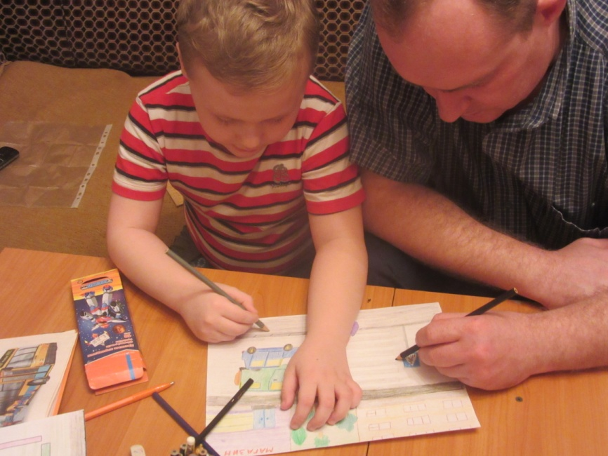
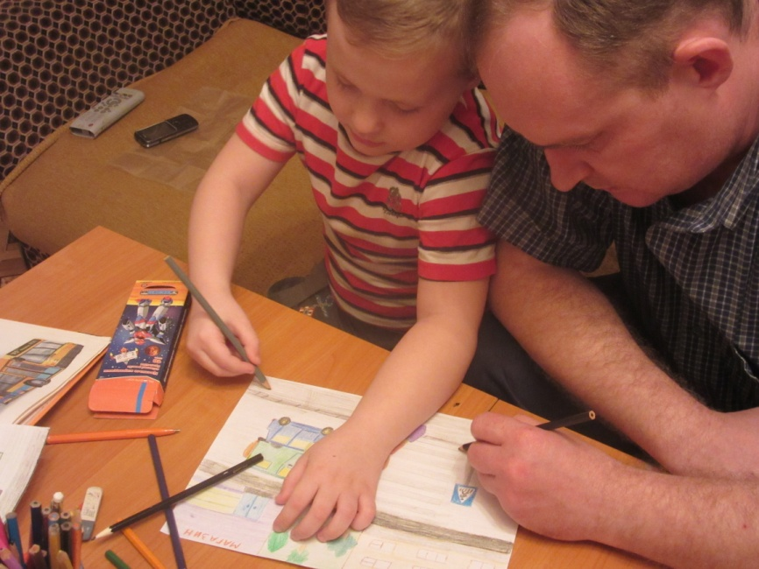
На красный свет прохода нет. Стой! Жди! Рисунок «Я шагаю по безопасному маршруту»

Slide 16
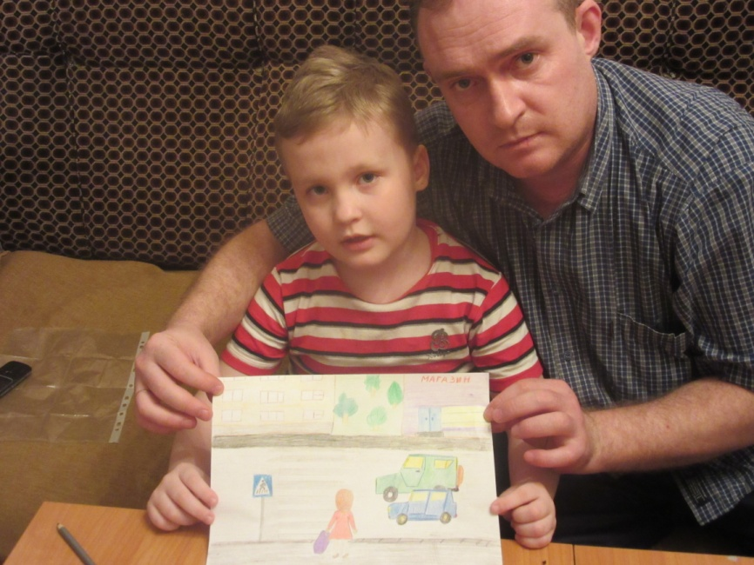
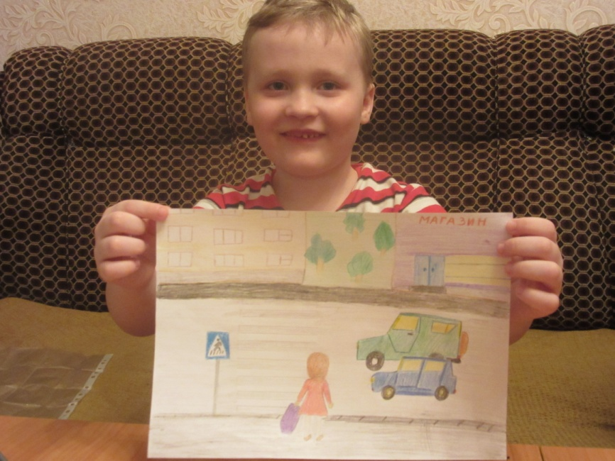
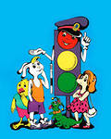
На красный свет прохода нет. Стой! Жди! Конечный продукт

Slide 17
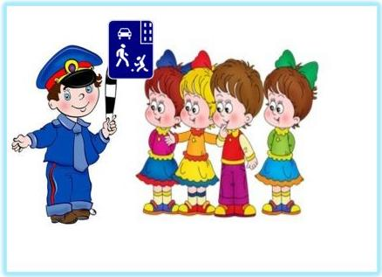
Ребята! Помните!
Дорожное движение нужно знать, чтобы сохранить свою жизнь и жизнь других людей
Дорожное движение нужно знать ,
чтобы сохранить свою жизнь и
жизнь других людей

